Slide 1
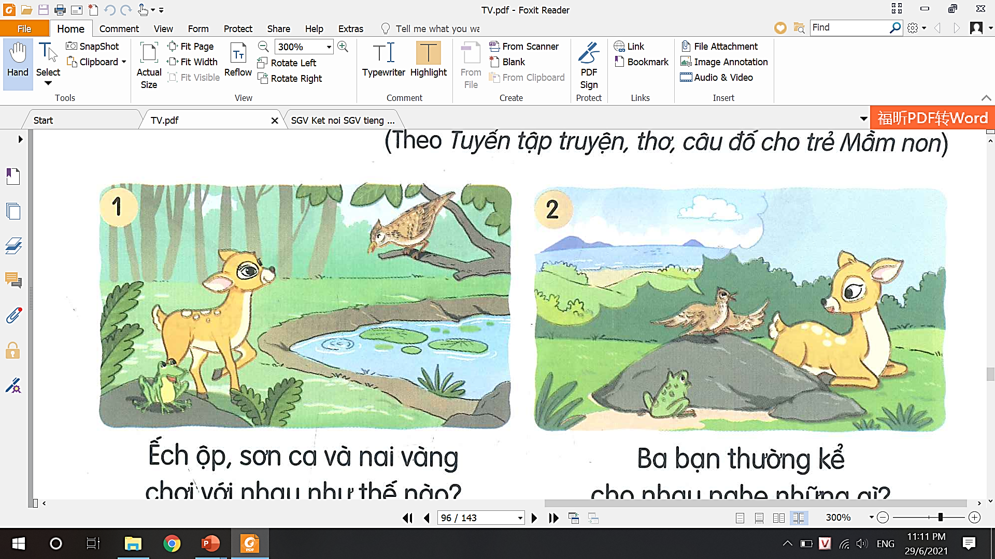
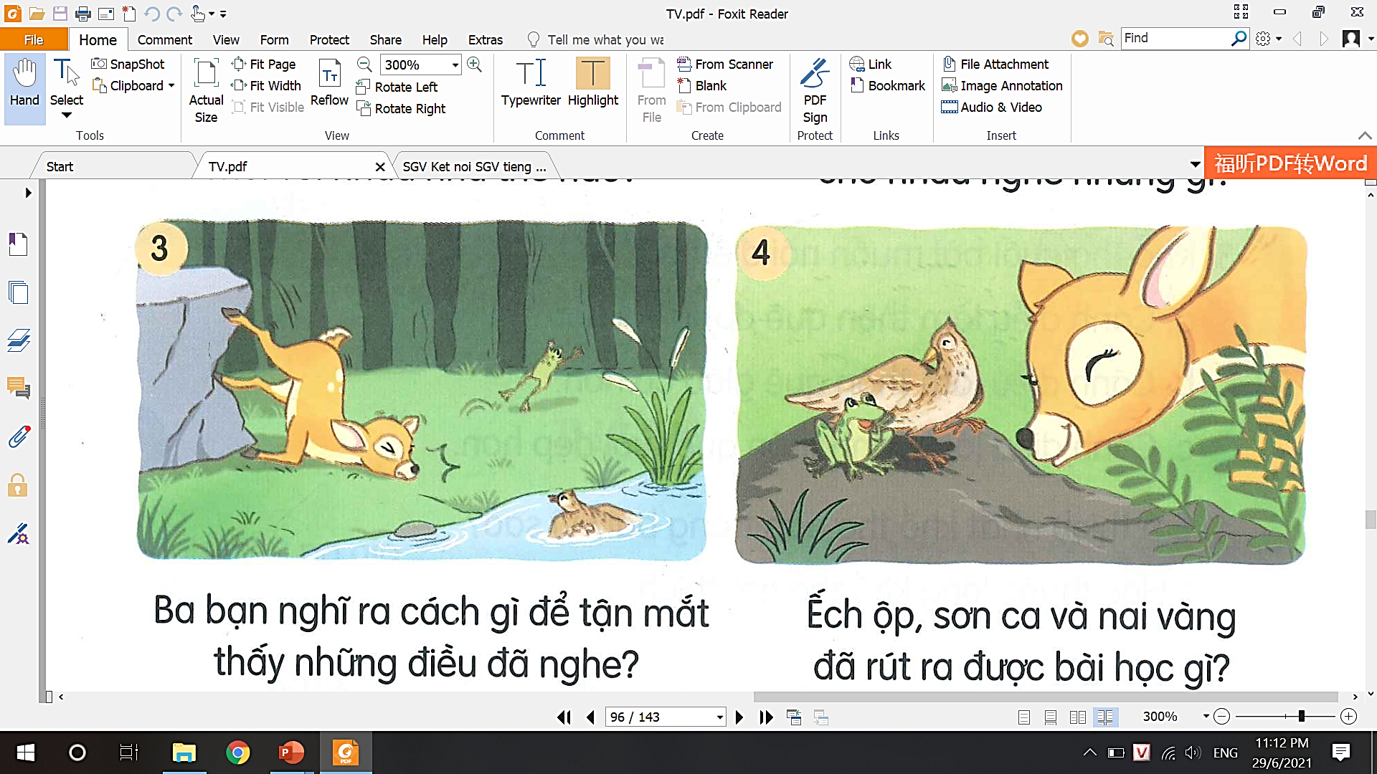
Chúng mình là bạn
Trong câu chuyện, những bạn nào chơi thân với nhau?
Ba bạn thường kể cho nhau nghe những gì?
Ba bạn nghĩ ra cách gì để tận mắt thấy những điều đã nghe?
Ếch ộp, sơn ca và nai vàng đã rút ra được bài học gì?

Slide 2
Trong câu chuyện, những bạn nào chơi thân với nhau?
Ba bạn thường kể cho nhau nghe những gì?

Slide 3
Ba bạn nghĩ ra cách gì để tận mắt thấy những điều đã nghe?
Ếch ộp, sơn ca và nai vàng đã rút ra được bài học gì?

Slide 4

2. Chọn kể 1 – 2 đoạn của câu chuyện theo tranh.
Chúng mình là bạn
THẢO LUẬN NHÓM 4

Slide 5


Tiêu chí đánh giá
Kể đúng nội dung
câu chuyện.
Kể tự tin, biết kết hợp cử chỉ, điệu bộ.
Thể hiện được giọng kể phù hợp, phân biệt được giọng đọc của nhân vật.

Slide 6


Câu chuyện Chúng mình là bạn
muốn nói với các con điều gì?
Ba con vật trong câu chuyện đều không cùng môi trường sống, khả năng của mỗi con vật khác nhau nhưng ếch ộp, sơn ca và mai vàng vẫn mãi là những người bạn thân của nhau.

Slide 7
VẬN DỤNG
Kể cho người thân nghe câu chuyện Chúng mình là bạn.
G:
Xem lại 4 bức tranh, nhớ lại nội dung câu chuyện và kể cho người thân nghe (1-2 đoạn; đoạn em thích nhất, cả câu chuyện).
Nêu cảm nhận của em về tình bạn của 3 nhân vật.
Lắng nghe ý kiến của người thân.

